Slide 1
Cấu trúc lâp trình Java
Bài 2

Slide 2
Nội dung
Các cấu trúc rẽ nhánh trong Java
  Cấu trúc if … else
  Cấu trúc switch … case
Các vòng lặp trong Java
  Các lệnh nhảy trong Java

Slide 3
Cấu trúc rẽ nhánh trong Java
Các cấu trúc rẽ nhánh trong Java bao gồm:
  cấu trúc if.
  cấu trúc if – else - if.
  cấu trúc switch – case.
Những cấu trúc này cho phép chúng ta điều khiển luồng của chương trình.

Slide 4
Cấu trúc if
Cú pháp
Ví dụ:
  If(x >= 18)
    System.out.println(“Bạn đã đủ tuổi tham gia”);
if (condition)
{
//one more statements;
}

Slide 5
Cấu trúc if-else
Cấu trúc if-else kiểm tra một điều kiện, và căn cứ vào kết quả của điều kiện rồi thực thi các khối lệnh tương ứng.
Nó sẽ phân chia việc thực thi chương trình thành hai nhánh.
Đây là cú pháp đầy đủ hơn của cấu trúc if.
Cú pháp của cấu trúc if-else như sau:
if (condition)
{
//one more statements;
}
else
{
//one more statements;
}

Slide 6
Cấu trúc if-else
Ví dụ kiểm tra số chẵn – lẻ sử dụng cấu trúc if else
class CheckNum
{
public static void main(String [] args)
{
int num = 10;
if (num % 2 == 0)
System.out.println(num + " is an even number");
else
System.out.println(num + " is an odd number");
}
}

Slide 7
Cấu trúc multiple if
Là cấu trúc cho phép đánh giá nhiều điều kiện của chương trình, được sử dụng khi ta muốn đánh giá nhiều điều kiện của chương trình.
Là cú pháp mở rộng của cấu trúc if
Cú pháp:
if (condition)
{
//one or more statements;
}
else if (condition)
{
//one or more statements;
}
else
{
//one or more statements;
}

Slide 8
Cấu trúc multiple if
Ví dụ:
  int mark = 82;
  if(mark >= 90) {
      System.out.println(“Xếp loại xuất sắc !”);
    } else if(mark >= 80) {
      System.out.println(“Xếp loại giỏi !”);
    } else if(mark >= 70 && mark < 80) {
      System.out.println(“Xếp loại khá !”);
    } else if(mark >= 60 && mark < 70) {
      System.out.println(“Xếp loại trung bình !”);
    } else {
      System.out.println(“Trượt !”);
    }

Slide 9
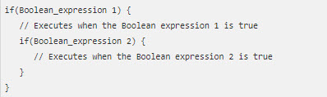
Cấu trúc if lồng nhau
Là khối if được đặt trong một khối if khác bên ngoài.
Khối if bên trong sẽ phụ thuộc vào khối if bên ngoài.
Cú pháp:

Slide 10
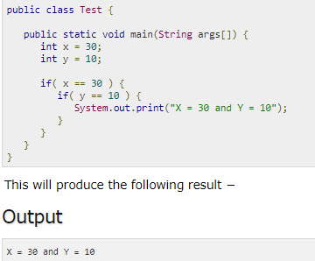
Ví dụ
Ví dụ:

Slide 11
Cấu trúc switch – case
Có thể được sử dụng để thay thế cho cấu trúc if-else-if.
Được sử dụng khi biến hoặc biểu thức đang được đánh giá có thể có kết quả nằm trong một tập hợp các giá.
Việc sử dụng cấu trúc switch-case sẽ làm cho code trở nên đơn giản hơn, và thực thi tốt hơn.
switch (expression)
{
case: value1:
//statements sequence;
break;
case value2:
//statements sequence;
break;
......
case valueN:
//statements sequence;
break;
default:
//default state sequence;
}

Slide 12
Cấu trúc switch – case
Các quy tắc được áp dụng cho cấu trúc switch-case
  Biến được sử dụng trong lệnh switch chỉ có thể thuộc một trong những kiểu dữ liệu integers, byte, short, char, strings và enums.
  Có thể có số lượng các case tùy ý trong cấu trúc switch. Mỗi case được theo sau bởi giá trị được so sánh và một dấu ( : ).
  Giá trị của một case phải cùng kiểu dữ liệu với biến trong lệnh switch, và giá trị đó phải là một hằng số hoặt literal.

Slide 13
Cấu trúc switch – case
Các quy tắc được áp dụng cho cấu trúc switch-case
  Khi gặp lệnh break, cấu trúc switch sẽ kết thúc, và chương trình sẽ chuyển đến các dòng lệnh sau khối switch.
  Nếu một case không chứa lệnh break, chương trình sẽ đánh giá tiếp các case tiếp theo cho đến khi gặp lệnh break.
  Một cấu trúc switch có thể có một default case tùy chọn, được xuất hiện ở cuối của cấu trúc switch. Case default được thực thi khi không một case nào thỏa mãn. Case default không cần có lệnh break.

Slide 14
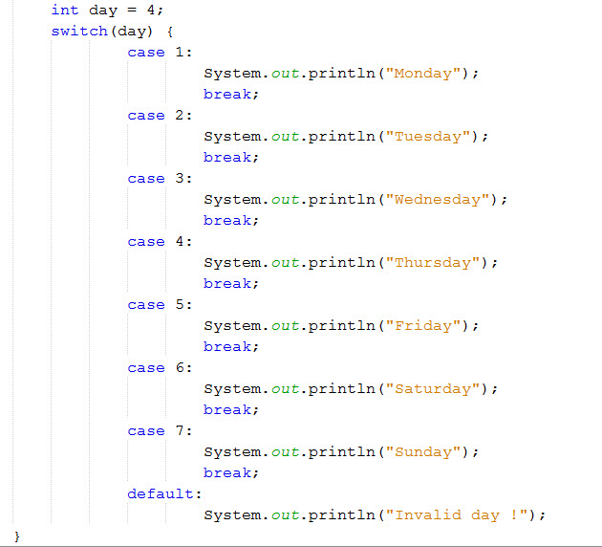
Cấu trúc switch – case
Ví dụ:

Slide 15
Cấu trúc lặp
Có những tình huống ta cần thực thi một khối lệnh nhiều lần.
Các ngôn ngữ lập trình cung cấp các cấu trúc lặp, để cho phép thực thi một hoặc một số các câu lệnh qua nhiều lần.
Cấu trúc lặp cho phép thực thi các khối lệnh nhiều lần, chừng nào điều kiện còn thỏa mãn.
Chú ý:
  Cần tránh các vòng lặp vô hạn, là những vòng lặp mà điều kiện luôn đúng.
  Khi sử dụng cấu trúc lặp: Cần khai báo các biến đếm, để có thể kiểm soát số lần lặp, và kết thúc vòng lặp.

Slide 16
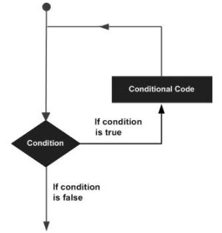
Cấu trúc lặp
Dưới đây là lưu đồ tổng quan của cấu trúc lặp trong các ngôn ngữ lập trình:

Slide 17
Vòng lặp while
Vòng lặp while sẽ được thực thi chừng nào điều kiện còn đúng (True).
Đây là vòng lặp trong đó số lần lặp chưa xác định.
Cú pháp:
    while (condition)
    {
    action statements;
    . . .
    }

Slide 18
Vòng lặp while
Ví dụ:
class FactDemo
{
public static void main(String [] args)
{
int num = 5, fact = 1;
while (num >= 1)
{
fact *= num;
num--;
}
System.out.println(“Giai thua cua 5 la : " + fact);
}
}

Slide 19
Vòng lặp do – while
Vòng lặp do-while sẽ được thực hiện chừng nào điều kiện còn thỏa mãn (True).
Vòng lặp do-while thực thi tương tự vòng lặp while, ngoại trừ một điều, vòng lặp do-while sẽ được thực hiện ít nhất một lần, nếu điều kiện sai (False) ngay từ đầu.
Cú pháp:
    do
    {
    action statements;
    .
    .
    } while (condition);

Slide 20
Ví dụ
class DoWhileDemo
{
public static void main(String [] args)
{
int count = 1, sum = 0;
do
{
sum += count;
count++;
}while (count <= 100);
System.out.println("The sum of first 100 numbers is : " + sum);
}
}

Slide 21
Vòng lặp for
Là vòng lặp được sử dụng khi ta đã biết được số lần lặp.
Vòng lặp for bao gồm 3 câu lệnh: Lệnh khởi tạo, lệnh điều kiện của vòng lặp, và lệnh để thay đổi giá trị của biến đếm.
Chú ý: 3 câu lệnh này là tùy chọn, có thể không sử dụng.
Cú pháp:
  for (initialization statements; condition; increment / decrement statements)
  {
  action statements;
  }

Slide 22
Vòng lặp for
Ví dụ:
class ForDemo
{
public static void main(String [] args)
{
int count = 1, sum = 0;
for (count = 1; count <= 10; count += 2)
{
sum += count;
}
System.out.println("The sum of first 5 odd numbers is : " + sum);
}
}

Slide 23

Vòng lặp Enhanced for
Kể từ bản Java 5, vòng lặp for cải tiến (for each) đã được giới thiệu. Vòng lặp này được sử dụng chủ yếu để duyệt qua các phần tử của các tuyển tập/mảng.
Trong vòng lặp for each, ta sử dụng tên biến đếm để duyệt qua các phần tử.
Cú pháp:
Declaration − Dùng để khai báo biến cùng kiểu dữ liệu với các phần tử của mảng/tuyển tập đang duyệt.
Expression − Là tên mảng hoặc tuyển tập đang được duyệt.

Slide 24
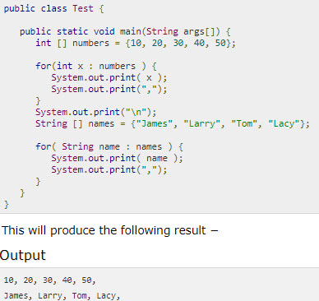
Ví dụ
Ví dụ:

Slide 25
Jump Statements
Jump statement
  Là những câu lệnh cho phép chuyển điều khiển của chương trình đến những nơi khác.
Có 3 jump statements:
  break
  continue
  return

Slide 26
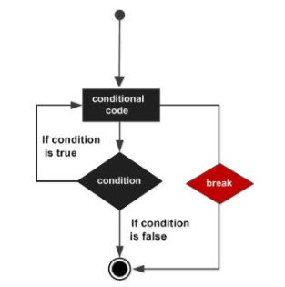
Lệnh break
Lệnh break có 3 tác dụng:
  Kết thúc một case trong cấu trúc switch.
  Được dùng để kết thúc vòng lặp.
  Là một dạng khác của lệnh goto.

Slide 27
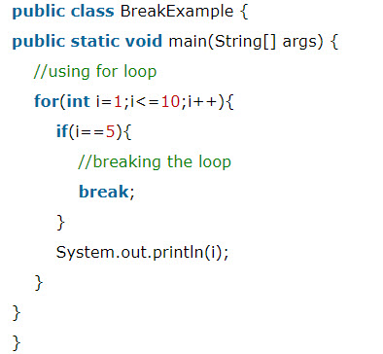

Ví dụ về lệnh break
Ví dụ:
Kết quả:

Slide 28
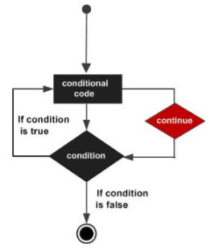
Lệnh continue
Lệnh continue dùng để bỏ qua lần lặp hiện tại trong vòng lặp, và nhảy đến lần lặp kế tiếp.

Slide 29
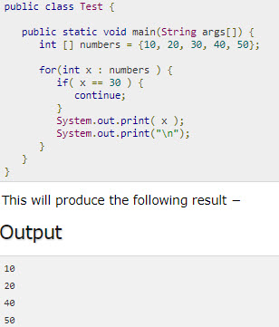
Ví dụ về lệnh continue
Ví dụ:

Slide 30
Lệnh return
Lệnh return
  Kết thúc một hàm, và trả điều khiển lại nơi gọi hàm.
  Lệnh return còn cho phép trả lại giá trị từ hàm.

Slide 31
Tổng kết
Các cấu trúc rẽ nhánh trong Java
  Cấu trúc if … else
  Cấu trúc switch … case
Các vòng lặp trong Java
  while
  do while
  for
  for each
  Các lệnh nhảy trong Java

